Slide 1
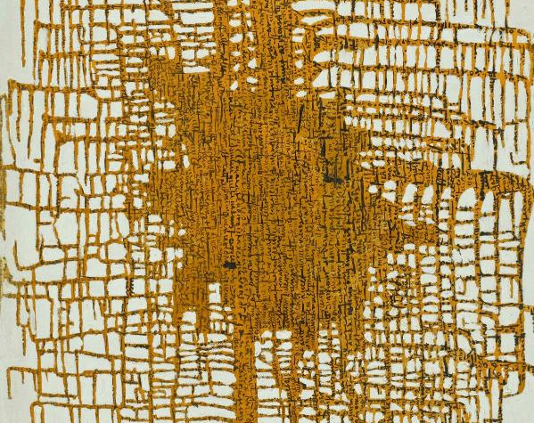
L’apport de la textométrie pour le repérage des marqueurs stylistiques collectifs
Le « Groupe de Liège » au prisme du logiciel Hyperbase
Félix KATIKAKIS (Uliège, Aspirant FNRS)
Colloque « La Marque et ses suffixes » (Université de Lausanne, 16 avril 2026))

Slide 2
Plan de l’exposé
La statistique textuelle et l’objectivation des marqueurs stylistiques
Une problématique générale et un cas d’étude : le Groupe de Liège et l’« izoardisme »
Présentation de l’outil
Quelques résultats probants
Conclusion : l’analyse quantitative des poétiques collectives, perspectives et limites

Slide 3
1. La statistique textuelle et l’objectivation des marqueurs stylistiques
Une discipline qui met à disposition des chercheurs en études littéraires de puissants outils d’objectivation des spécificités lexicales, morphosyntaxiques et phraséologiques d’un texte ou d’un ensemble de textes.
Une conception sous-jacente du style qui privilégie une définition pragmatique des notions de « norme » et d’« écart ».
D’autres enjeux méthodologiques : non plus établir un « standard » théorique, mais justifier la représentativité et la structuration du corpus de référence.
Les « marqueurs » (génériques, chronologiques, auctoriaux) : un objet d’investigation privilégié de la statistique textuelle.

Slide 4
2.1. Une problématique générale
Un problème théorique : les marqueurs stylistiques collectifs et le problème des catégories esthétiques de l’histoire littéraire.
Deux écueils symétriques : le « statu quo » (usage non critique des catégories) et la « tabula rasa » (contestation de toute efficace descriptive aux catégories esthétiques, soit au nom d’une conception individualisante de l’activité littéraire, soit au nom du caractère socialement construit desdites catégories).
Un cadre méthodo-conceptuel pour penser la « poétique collective » : pas justifier les catégories esthétiques traditionnelles, mais interroger les conditions de possibilité et les moyens de saisie empirique de la « réalité » dont elles présupposent l’existence.

Slide 5
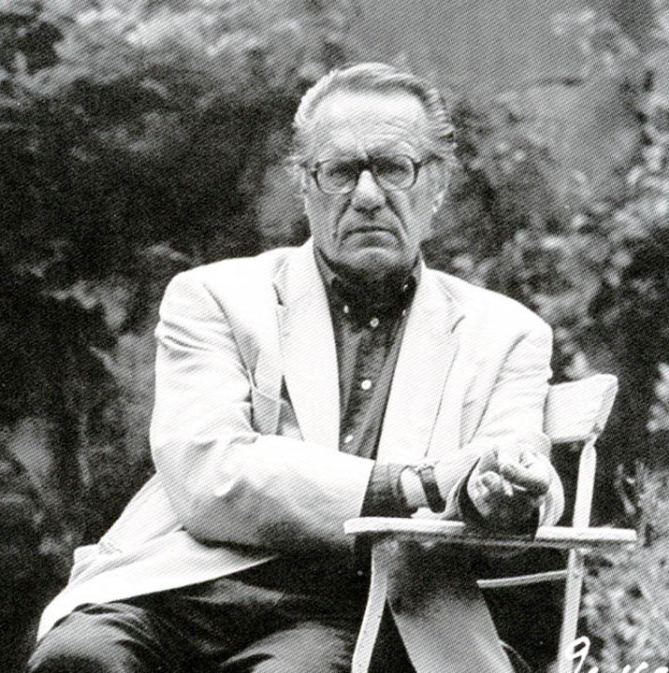
2.2. Un cas d’étude : le Groupe de Liège et l’« izoardisme »
Le « Groupe de Liège » : un des principaux mouvements poétiques issus de l’après-68 en Belgique francophone (Eugène Savitzkaya, Christian Hubin, Gaspard Hons, Jean-Marie Mathoul, Jean-Pierre Otte, etc.).
Une figure tutélaire faisant office de « chef de file » : Jacques Izoard.
Pas un « groupe » au sens strict, mais un réseau fréquentant les mêmes lieux de sociabilité et bénéficiant du même écosystème éditorial (l’Atelier de l’Agneau, Odradek, Mensuel 25, Varech, Donner à voir, etc.).
Un constat largement partagé par les observateurs du temps: une tendance très marquée, chez beaucoup de poètes du groupe, à l’imitation stylistique de la poésie d’Izoard (alors l’un des poètes belges les plus reconnus et influents).
L’ « izoardisme » : pas seulement un topos critique, mais un phénomène intuitivement perceptible dans de très nombreuses plaquettes.
Problème : comment objectiver une intertextualité fondée sur la reprise d’une « manière » stylistique ?
Jacques Izoard (1936-2008)

Slide 6
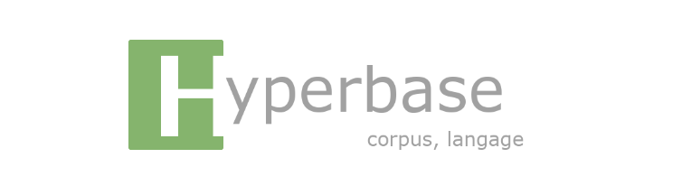

3.1. Hyperbase : un logiciel classique de la statistique textuelle francophone
L’un des logiciels les plus utilisés par la communauté ADT francophone.
Un choix pragmatique : disponibilité en version Web ; interface ergonomique ; langage de requête simple.
Un éventail complet des fonctionnalités statistiques de base (concordancier, tables lexicales, calcul de spécificités, calcul des cooccurrences, calcul de distance textuelle, analyse factorielle de correspondances), des visualisations variées et heuristiques (histogrammes, arbres, plans factoriels, etc.) et un paramétrage souple.
Un logiciel de statistique exploratoire destiné à des approches de type corpus driven.
Depuis 2018, une fonctionnalité de Deep Learning (HyperDeep).
Un logiciel développé au sein de l’UMR Bases Corpus Langage (Université Nice Côte d’Azur)

Slide 7
3.2. Une base de données pour l’étude de la poésie belge francophone de 1965 à 1980
Un corpus numérisé supposément représentatif de la production poétique en Belgique francophone de 1965 à 1980 :
  Neutralisation des facteurs « genre » et « temps » : les seuls contrastes qui nous intéressent sont les contrastes liés aux idiosyncrasies stylistiques des auteurs.
  Un vaste échantillon : 61 poètes belges francophones actifs entre 1965 et 1980, représentés à raison d’au moins 2 recueils complets. Parmi ces poètes : Izoard et 8 représentants du « Groupe de Liège ».
  Un corpus de référence établi à partir d’une analyse sociologique approfondie des équilibres structurants du sous-champ poétique belge francophone dans sa configuration des années 1965-1980 : grands réseaux, grandes instances éditoriales, générations, ratio hommes/femmes.

Slide 8
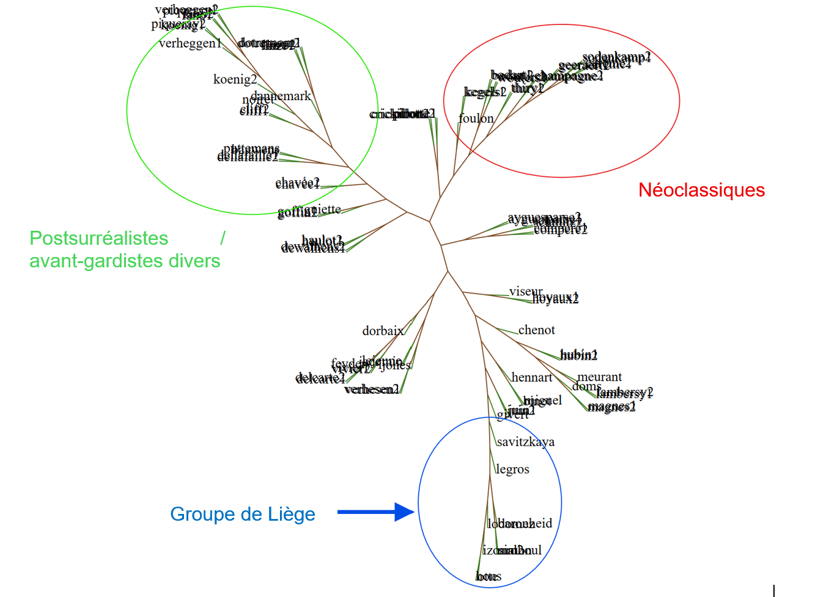
4. Quelques résultats probants
Fig. 1 : calcul de la distance de Jaccard appliqué à l’ensemble du corpus.

Slide 9
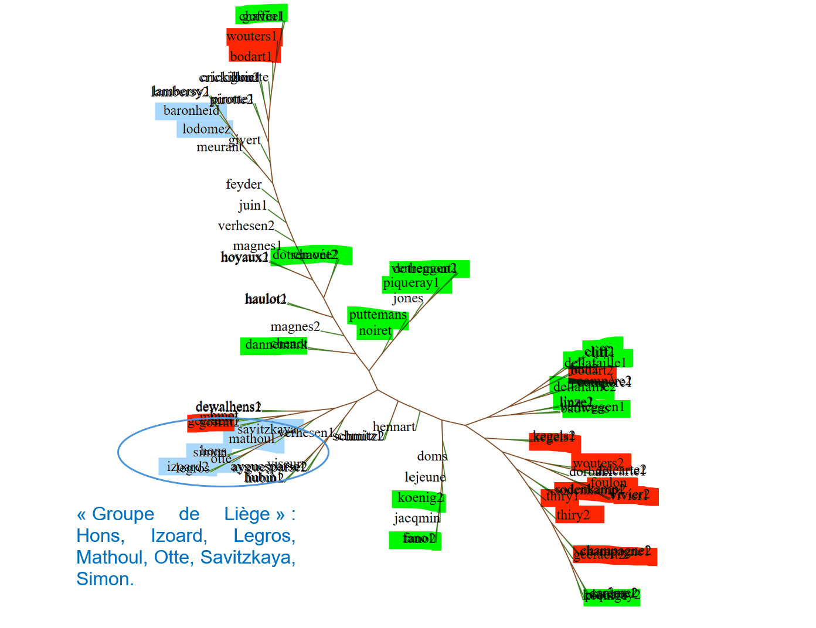
4. Quelques résultats probants
Fig. 2 : calcul de la distance de Labbé appliqué aux 5000 premiers mots du corpus.

Slide 10
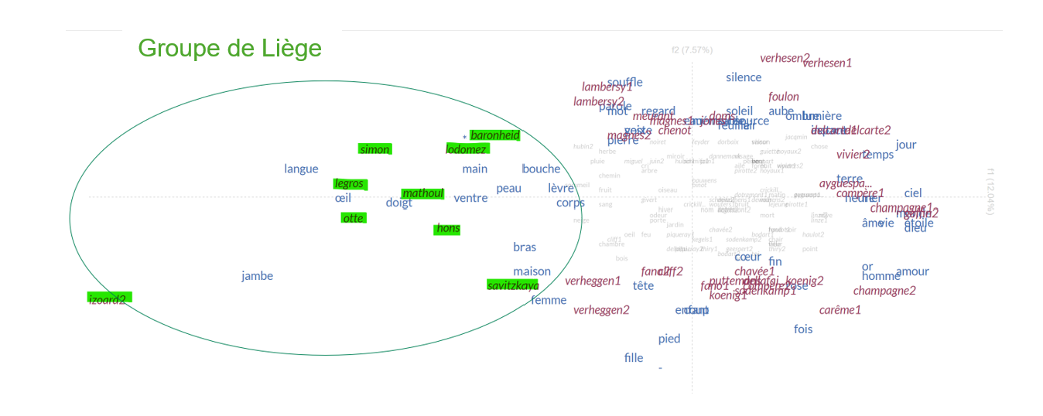
4. Quelques résultats probants
Fig. 3 : analyse factorielle de correspondances sur la base des 100 substantifs les plus fréquents [seules les contributions les plus significatives sont affichées].

Slide 11
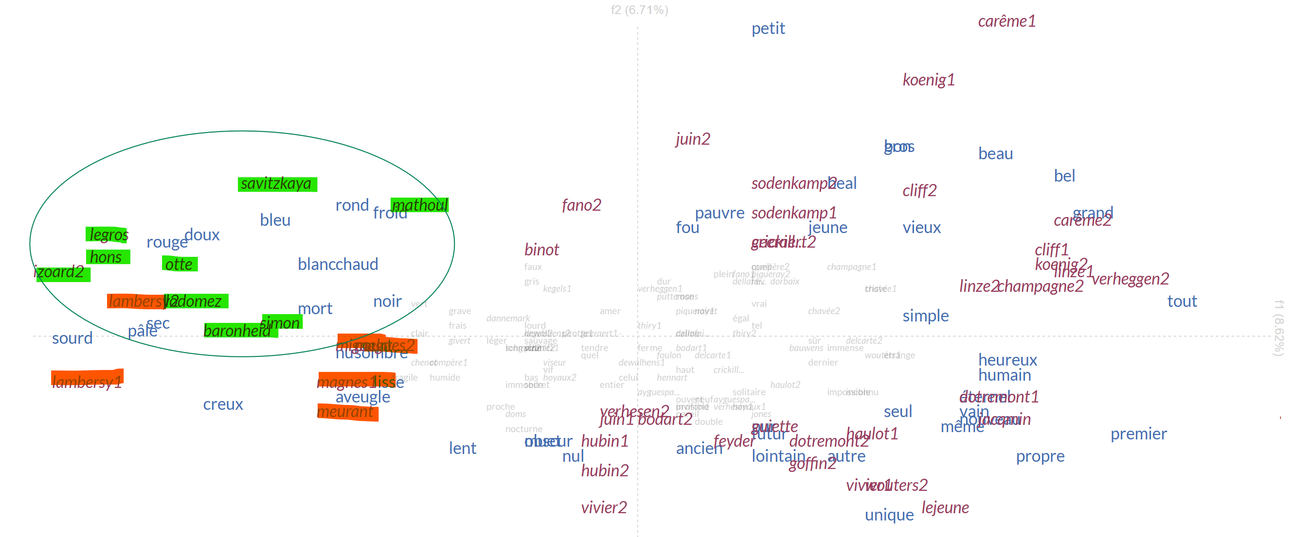
4. Quelques résultats probants
Fig. 4 : analyse factorielle de correspondances sur la base des 100 adjectifs les plus fréquents [seules les contributions les plus significatives sont affichées].
Groupe de Liège

Slide 12
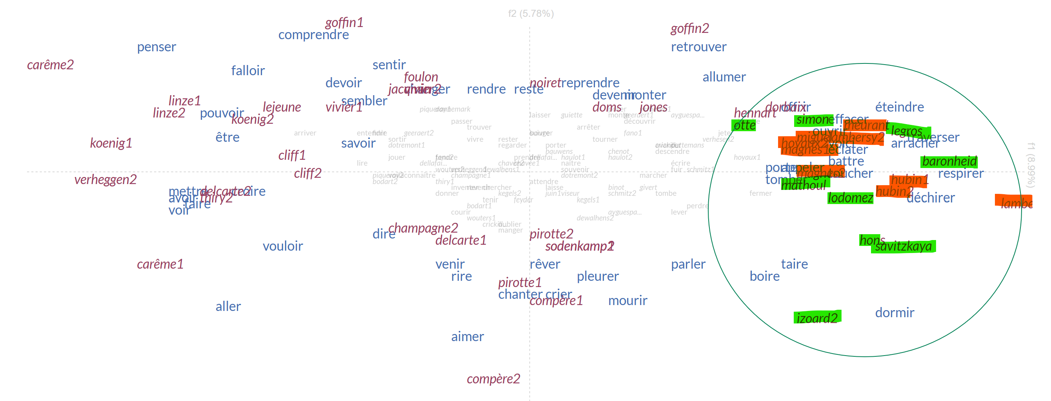
4. Quelques résultats probants
Groupe de Liège
Fig. 5 : analyse factorielle de correspondances sur la base des 100 verbes les plus fréquents [seules les contributions les plus significatives sont affichées].

Slide 13
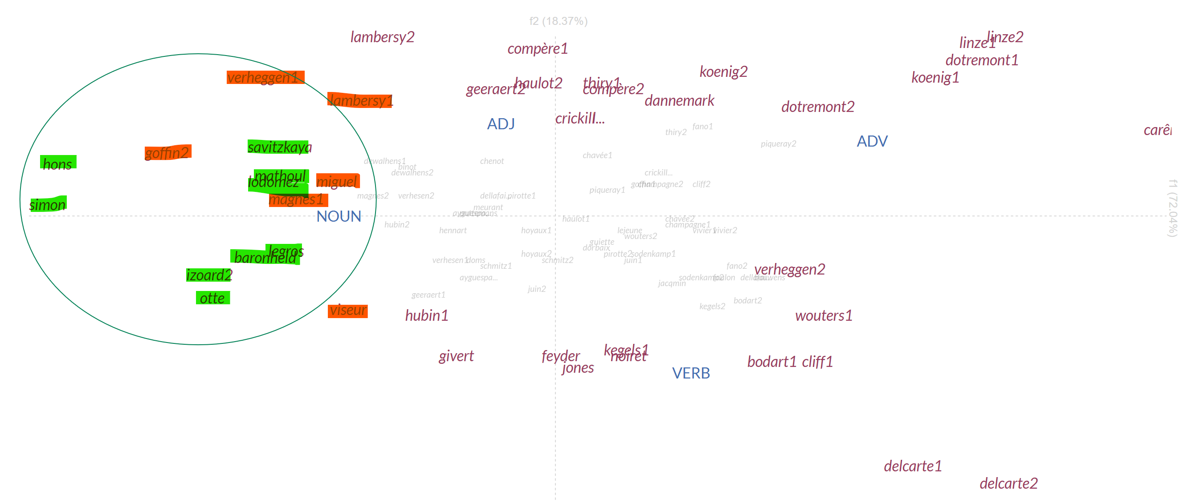
4. Quelques résultats probants
Fig. 6 : analyse factorielle de correspondances basée sur la distribution des quatre catégories de mots pleins : NOUN, VERB, ADJ, ADV [seules les contributions les plus significatives sont affichées].
Groupe de Liège

Slide 14
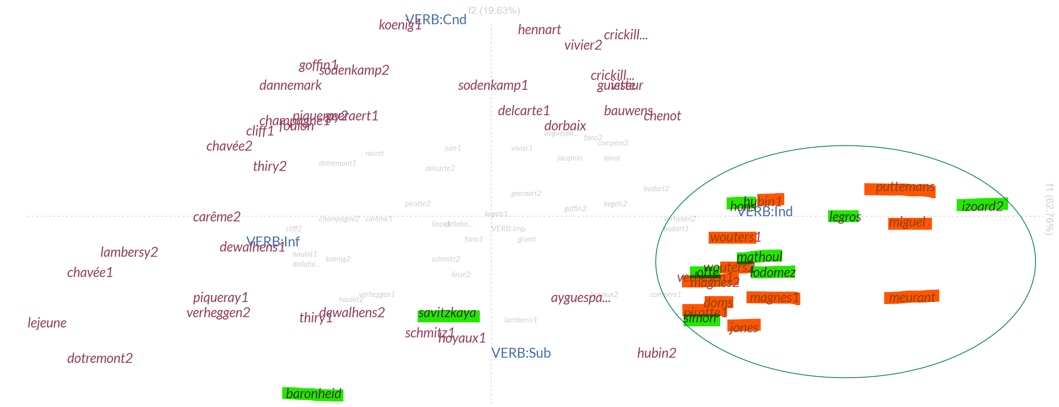
4. Quelques résultats probants
Fig. 7 : analyse factorielle de correspondances fondée sur la distribution des modes verbaux [analyse focalisée sur les verbes ; seules les contributions les plus significatives sont affichées].
Groupe de Liège

Slide 15
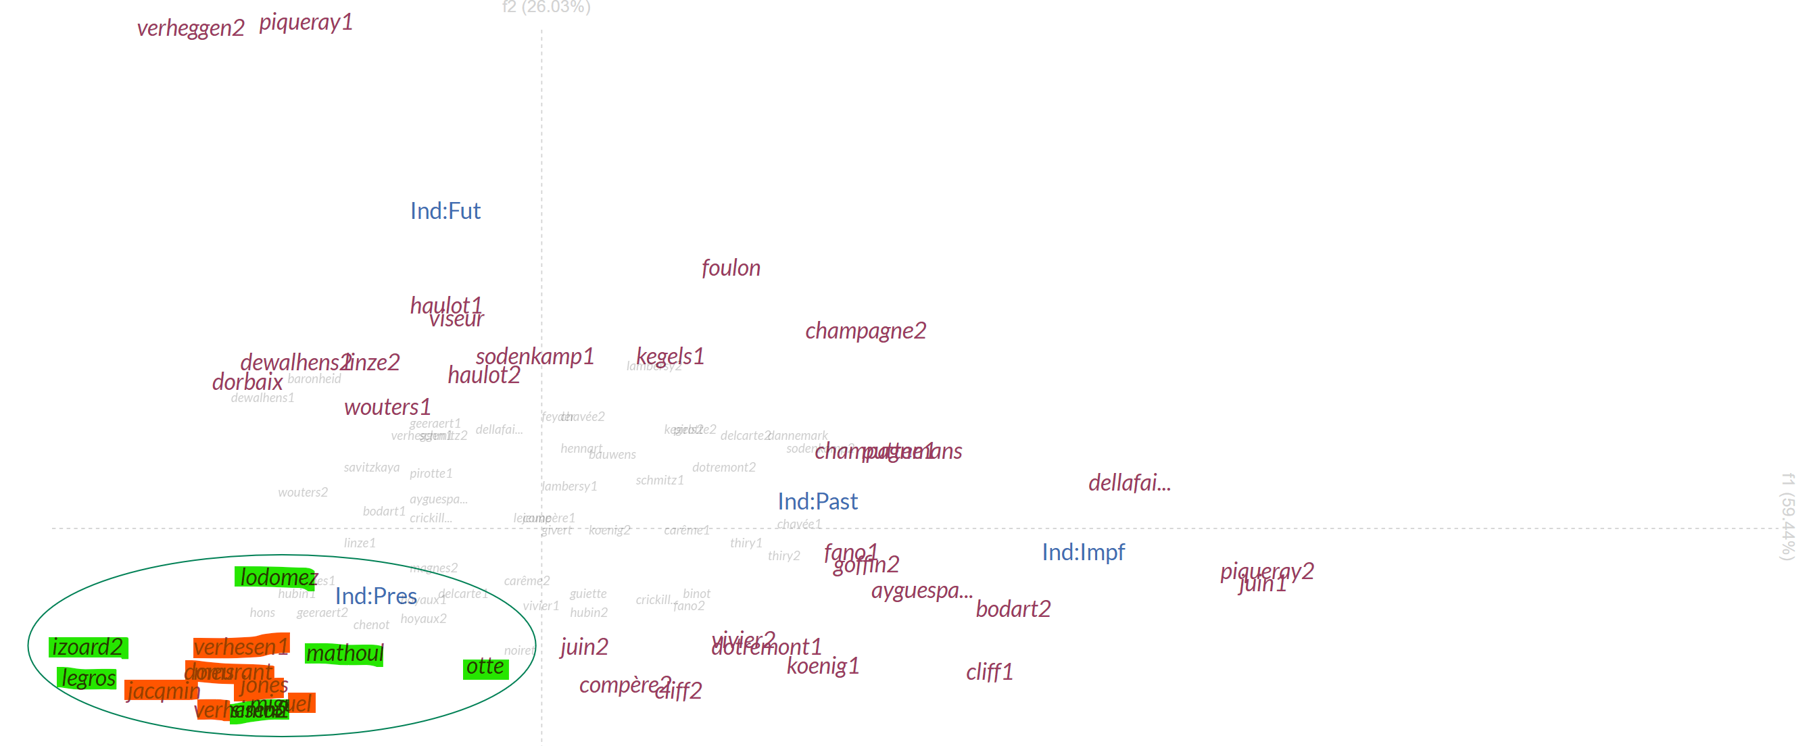
4. Quelques résultats probants
Fig. 8: analyse factorielle de correspondances fondée sur la distribution des temps de l’indicatif [analyse focalisée sur les verbes ; seules les contributions les plus significatives sont affichées].
Groupe de Liège

Slide 16
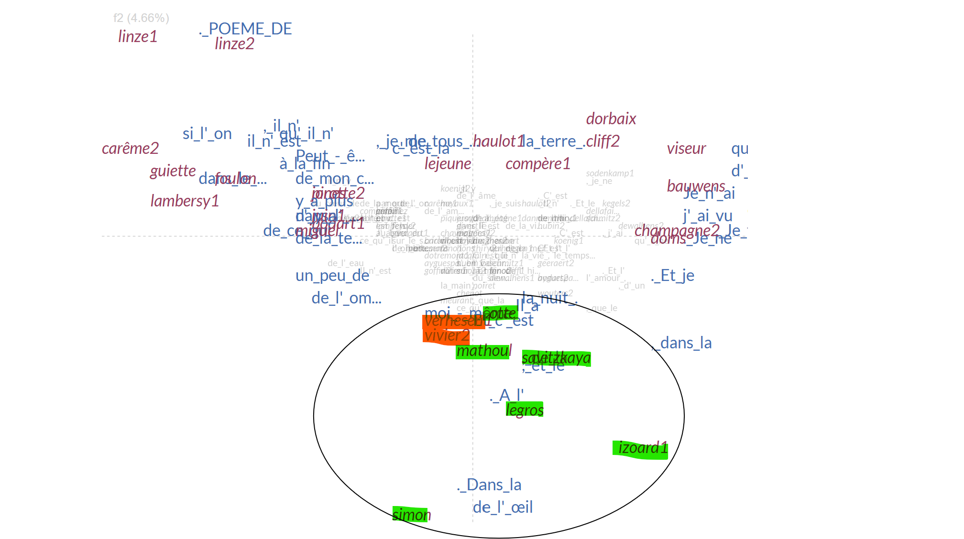
4. Quelques résultats probants
Fig. 9 : analyse factorielle de correspondances fondée sur la distribution des 100 trigrammes les plus fréquents [seules les contributions les plus significatives sont affichées].
Groupe de Liège

Slide 17
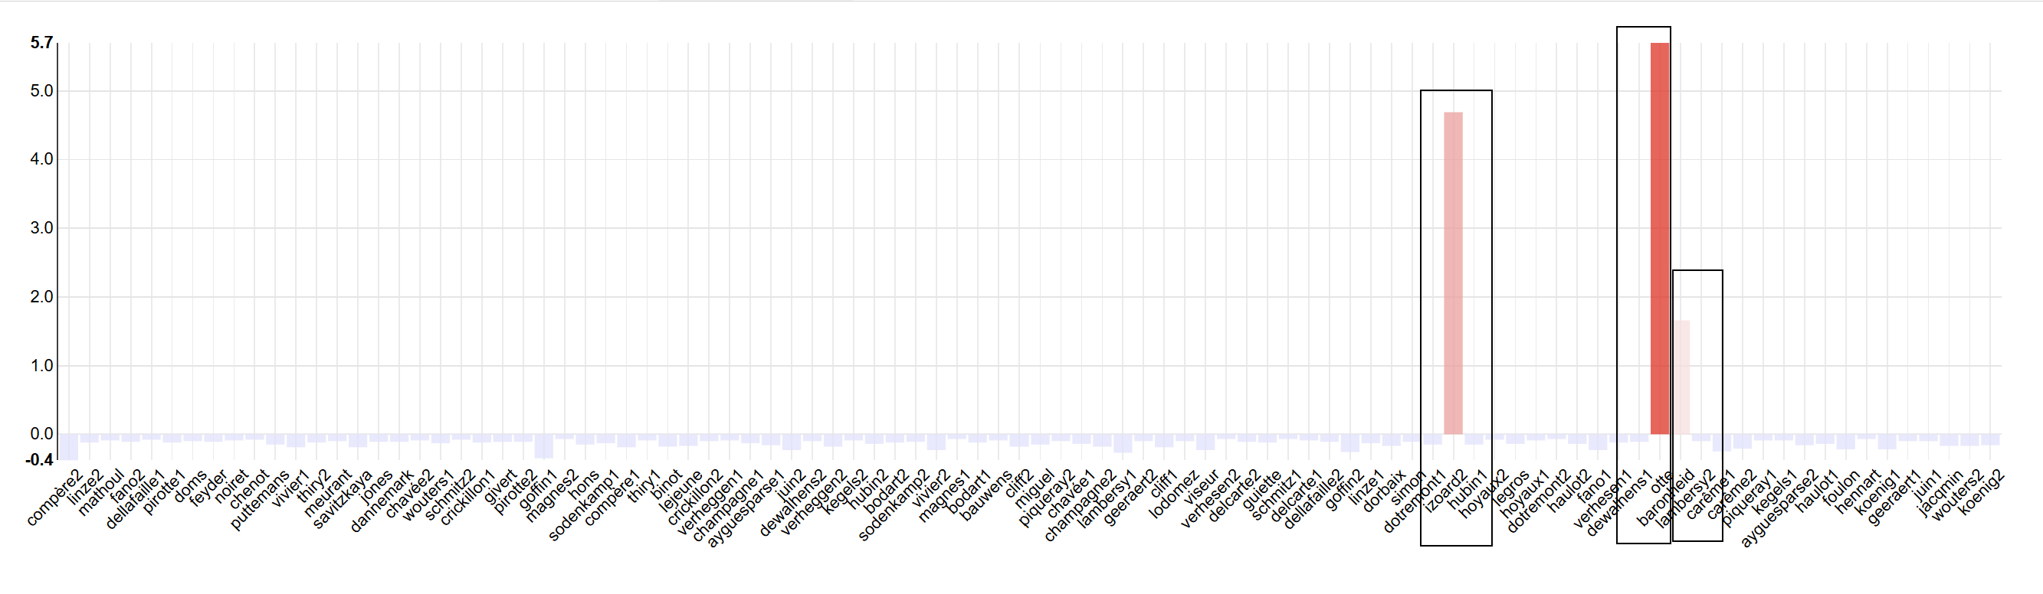
4. Quelques résultats probants
Fig. 10 : histogramme représentant la distribution du motif « dans DET LEM:jambes » [mesurée en spécificités].
Otte : + 5,7
Izoard : + 4,7
Baronheid : + 1,7

Slide 18
5. Conclusions : l’analyse quantitative des poétiques collectives, perspectives et limites
Des résultats encourageants :
  Mise au jour de contrastes textuels (lexicaux, morphosyntaxiques) qui coïncident avec des oppositions sociales liées à la dynamique du champ littéraire belge francophone.
  Une forte proximité des poètes du « Groupe de Liège » établie par une série de tests convergents aisément interprétables.
  Ouverture d’autres pistes d’investigation : quid des pôles « néoclassique » et « postsurréaliste » ?
Des limites qui se confondent avec celles de la textométrie :
  Une méthode qui ne peut saisir que les phénomènes textuels « de surface », davantage liés au style qu’à la poétique dans son sens complet.
  Une approche immanente des textes, qui nécessite d’être encadrée par une contextualisation historique et sociale.
  Une articulation indispensable entre distant reading et close reading, poétique et sociologie, pour saisir dans toute leur complexité les « poétiques collectives ».

